Slide 1


Metro de Monterrey
Grupo 2 del 3T
ETSIINF – Universidad Politécnica de Madrid

Slide 2
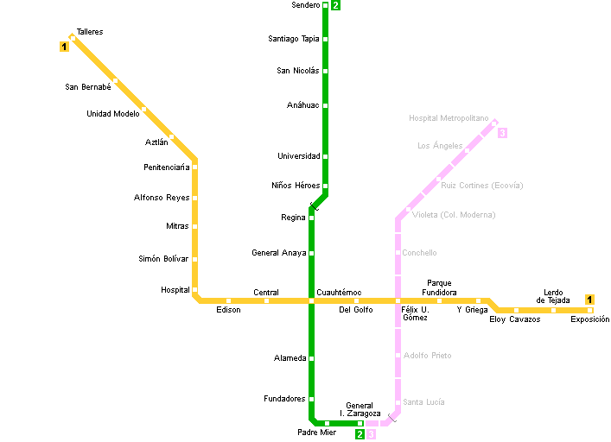
Introducción

Slide 3
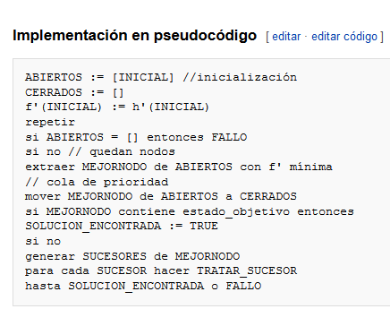
Introducción
Nos hemos basado en el pseudocódigo A* de Wikipedia

Slide 4
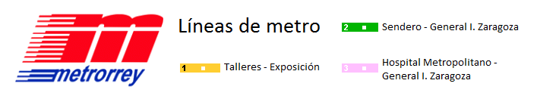
Introducción
Implementado en Java
Cinco clases:
Algoritmo_A*
EstacionesMonterrey
AtributosEstacion
ImagenMapa
Interfaz

Slide 5
Introducción
EstacionesMonterey:
Creamos una por una todas las estaciones del metro de Monterrey.
Correspondientes atributos declarados en la clase.
AtributosEstación:
Nombre de la parada.
Siguiente estación, anterior estación.
Variable booleana para indicar si existe transbordo.
Tiempo del transbordo en caso de que haya.
Color de línea en la que se encuentra la dicha estación.
Latitud.
Longitud.

Slide 6
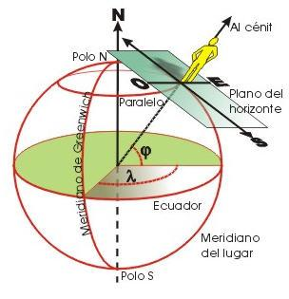
Cálculo de la distancia (Coste)

Slide 7
Algoritmo A*
AlgoritmoAEstrella (): Selecciona los nodos Parada origen y destino.
hallarTrayecto (): Ejecución del Algoritmo A*. Lista Abierta, lista cerrada. Parada actual, miramos adyacentes, definimos padre, F, G y H, lista abierta, lista cerrada. Devuelve el trayecto óptimo.
recorrerTrayecto (): Recorre el trayecto obtenido, calcula la distancia y el tiempo del trayecto.

Slide 8

Interfaz Gráfica
Windows Builder:
Plug-in de Eclipse
Librería swing
Diseño gráfico

Slide 9
Metro de Monterrey
Grupo 2 del 3T
ETSIINF – Universidad Politécnica de Madrid

